Slide 1
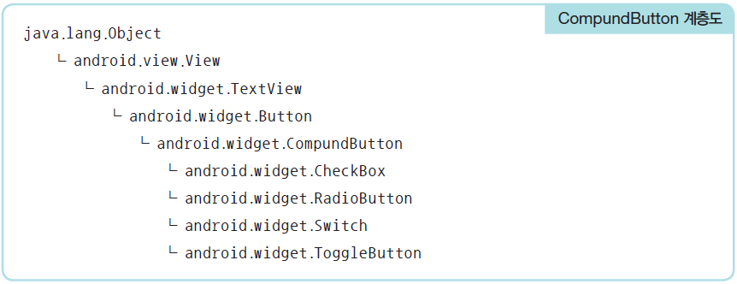
3. 기본 위젯 활용하기▶ 컴파운드버튼
컴파운드버튼 계층도
체크박스(CheckBox)
클릭할 때마다 상태가 체크와 언체크로 바뀜
서로 독립적으로 동작한다는 특징이 있어 여러 개를 동시에 체크 가능

Slide 2
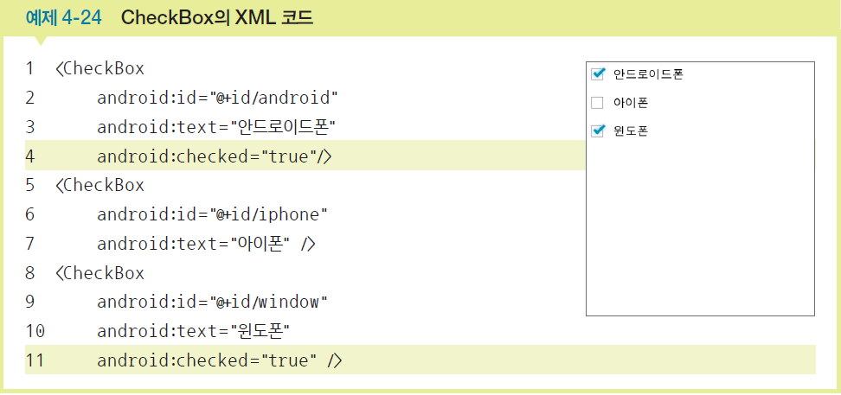
3. 기본 위젯 활용하기▶ 컴파운드버튼
체크박스 XML과 Java 코드 작성 3단계

Slide 3
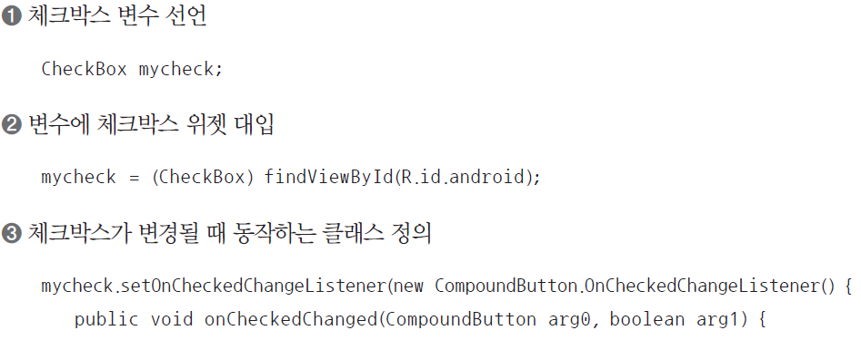
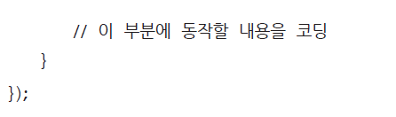
3. 기본 위젯 활용하기▶ 컴파운드버튼
체크박스 XML과 Java 코드 작성 3단계

Slide 4
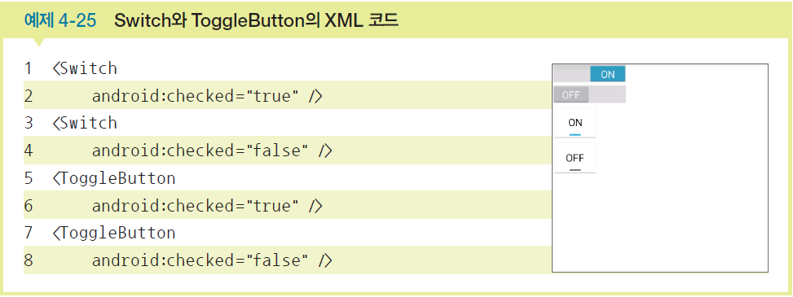
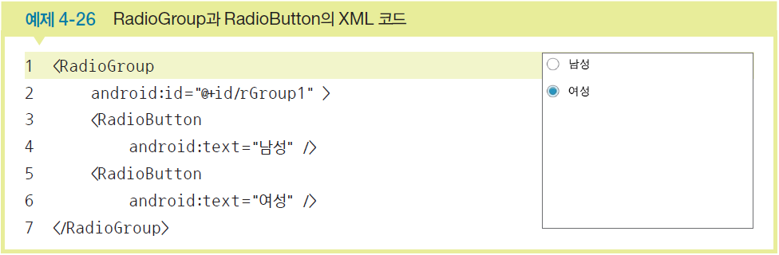
3. 기본 위젯 활용하기▶ 컴파운드버튼
스위치, 토글버튼, 라디오버튼, 라디오그룹

Slide 5
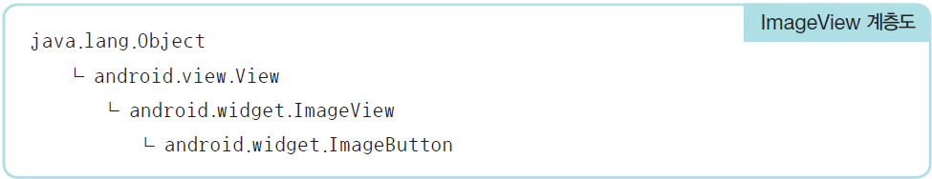
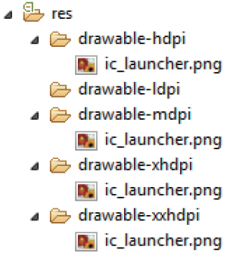
3. 기본 위젯 활용하기▶ 이미지뷰와 이미지버튼
계층도
XML 코드 속성
src, maxHeight/maxWidth, scaleType 등
이미지를 사용하려면 먼저 그림파일을
res]-[drawable] 폴더에 복사해 놓아야 하는데,
파일 포맷은 png, jpg, gif를 지원하며 주로
png나 jpg를 사용할 것을 권장함
drawable 폴더 - xxhdpi, xhdpi, hdpi, mdpi, ldpi

Slide 6
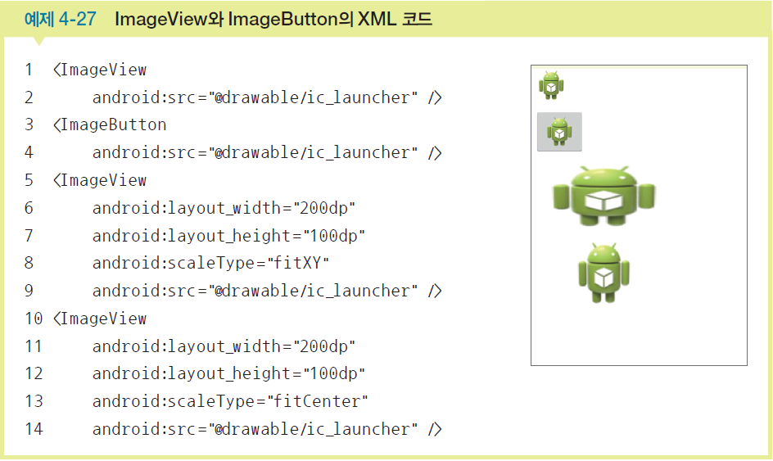
3. 기본 위젯 활용하기▶ 이미지뷰와 이미지버튼
XML 코드

Slide 7

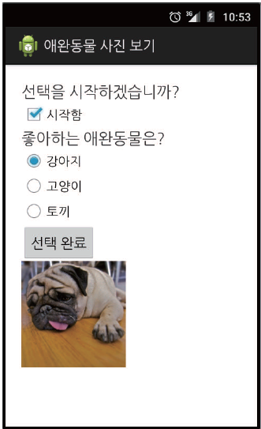
3. 기본 위젯 활용하기
[실습4-2] 좋아하는 애완동물 선택 앱 만들기 (1/8)
<시작함>를 체크하면, 좋아하는 애완동물 세 가지 중에서 하나를 선택하는 내용이 나온다. 선택 후에 <선택 완료> 버튼을 클릭하면 해당 애완동물의 이미지가 나타난다
프로젝트 정보
프로젝트 이름 : Animal
패키지 이름 : com.example.animal

Slide 8
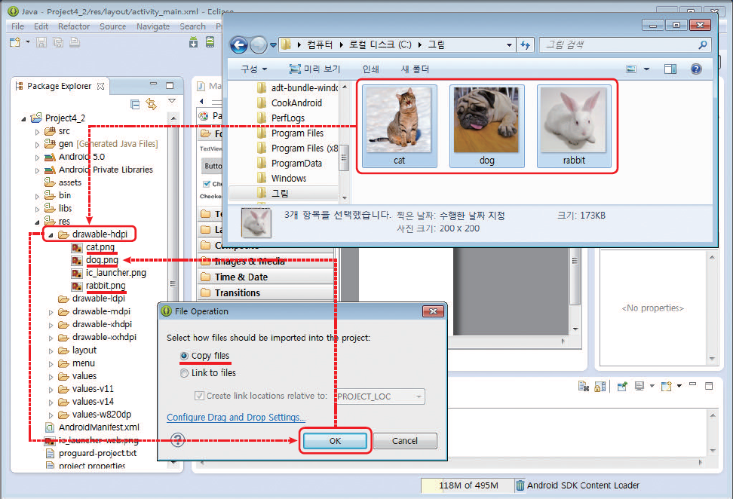
3. 기본 위젯 활용하기
[실습4-2] 좋아하는 애완동물 선택 앱 만들기 (2/8)
프로젝트의 [res]-[drawble-hdpi] 폴더에 강아지, 고양이, 토끼 그림파일을 미리 복사

Slide 9
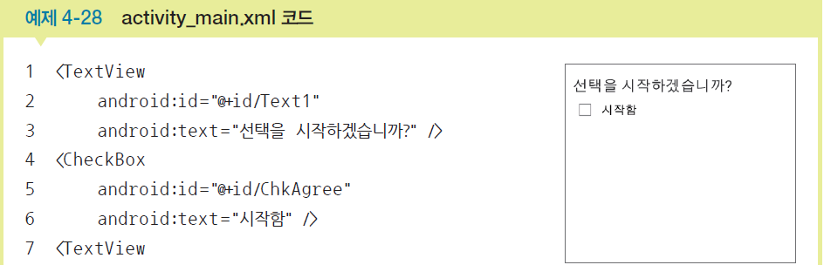
3. 기본 위젯 활용하기
[실습4-2] 좋아하는 애완동물 선택 앱 만들기 (3/8)
화면 디자인
TextView, CheckBox, TextView, RadioGroup, RadioButton 각 각세 개, Button, ImageView의 차례로 만듬
레이아웃에 padding을 적절히 지정
제일 위의 TextView와 CheckBox를 제외하고, 나머지 위젯은 visibility 속성을 invisible로 지정
각 위젯의 id는 위에서부터 Text1, ChkAgree, Text2, Rgroup1, RdoDog, RdoCat, RdoRabbit, BtnOK, ImgPet 로 함

Slide 10
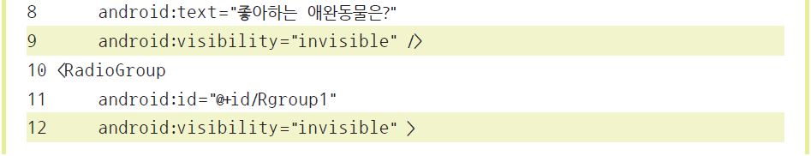
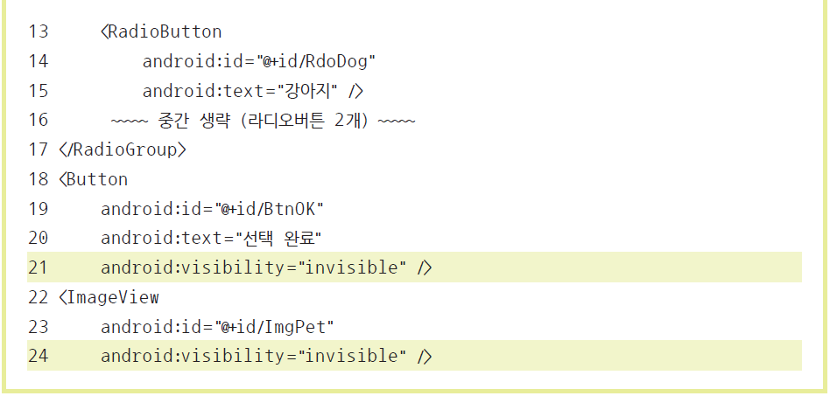
3. 기본 위젯 활용하기
[실습4-2] 좋아하는 애완동물 선택 앱 만들기 (4/8)

